Slide 1




  Βιοστατιστική (Θ)
Ανοικτά Ακαδημαϊκά Μαθήματα στο ΤΕΙ Αθήνας
Ενότητα 8: Συσχέτιση - Παλινδρόμηση
Δρ.Ευσταθία Παπαγεωργίου, Αναπληρώτρια Καθηγήτρια
Τμήμα Ιατρικών Εργαστηρίων
Το περιεχόμενο του μαθήματος διατίθεται με άδεια Creative Commons εκτός και αν αναφέρεται διαφορετικά | Το έργο υλοποιείται στο πλαίσιο του Επιχειρησιακού Προγράμματος «Εκπαίδευση και Δια Βίου Μάθηση» και συγχρηματοδοτείται από την Ευρωπαϊκή Ένωση (Ευρωπαϊκό Κοινωνικό Ταμείο) και από εθνικούς πόρους.

Slide 2
Συσχέτιση 1/6
Συντελεστής Συσχέτισης Pearson
Ας θεωρήσουμε μια κλινική δοκιμή.
Υπόθεση: Υπάρχει κάποια σχέση μεταξύ κάποιων μεταβλητών για παράδειγμα μεταξύ των λιπών που περιέχονται στις τροφές και του επιπέδου χοληστερόλης στο αίμα ή μεταξύ συστολικής πίεσης και ηλικίας.
Ερώτημα: Πως μπορούμε να ποσοτικοποιήσουμε τέτοιες σχέσεις; How can we quantify such “relationships”?
Αναζητείται: Ένα μέτρο που να ποσοτικοποιεί σχέσεις μεταξύ μεταβλητών.

Slide 3
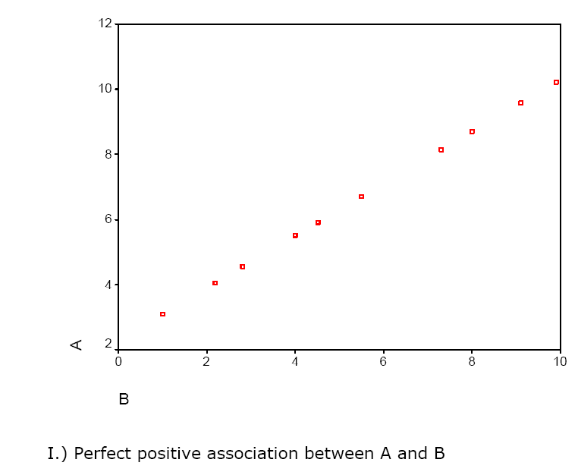
Συσχέτιση 2/6
Συντελεστής Συσχέτισης Pearson

Slide 4
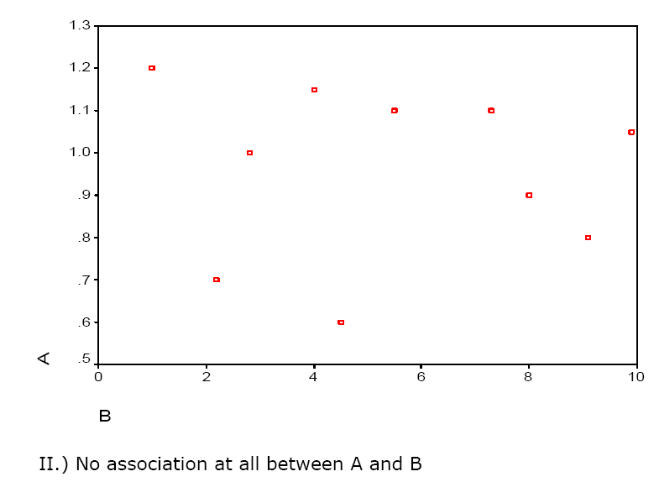
Συσχέτιση 3/6
Συντελεστής Συσχέτισης Pearson

Slide 5
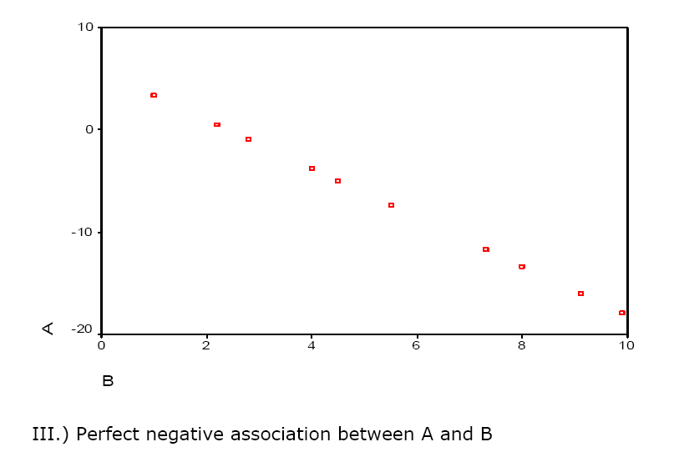
Συσχέτιση 4/6
Συντελεστής Συσχέτισης Pearson

Slide 6
Συσχέτιση 5/6
Συντελεστής Συσχέτισης Pearson
Η τιμή του συντελεστή Pearson είναι:
Ίση με 1 όταν έχουμε τέλεια θετική συσχέτιση (βλέπε I)
Ίση με 0 όταν δεν έχουμε καθόλου σχέση (βλέπε II)
Ίση με -1 όταν έχουμε τέλεια αρνηική συσχέτιση (βλέπε III)
Μεταξύ 0 και 1 όταν έχουμε θετικές συσχετίσεις διαφόρων εντάσεων
Μεταξύ -1 και 0, όταν έχουμε αρνητικές συσχετίσεις διαφόρων εντάσεων
Προσοχή! Ο συντελεστής Pearson είναι κατάλληλος για γραμμικές συσχετίσεις και μόνο, δηλαδή μία τιμή του γύρω στο μηδέν υποδηλώνει «όχι γραμμική σχέση!
Συνεπώς μη γραμμικές συσχετίσεις μπορεί να ισχύουν και για αυτό κατασκευάζουμε και διαγράμματα διασποράς.

Slide 7
Συσχέτιση 6/6
Εναλλακτικοί του Pearson συντελεστές συσχέτισης :
Spearman and Kendall
Spearman και Kendall συντελεστές συσχέτισης.
Σημειώστε ότι:
Οι μεταβλητές πρέπει να είναι ordinal ή scale ή dichotomous.
Οι παραπάνω δύο μη παραμετρικοί συντελεστές συσχέτισης περιγράφουν μονότονες σχέσεις.
Δεδομένου ότι η γραμμική σχέση είναι μια μονότονη σχέση οι Spearman και Kendall συντελεστές συσχέτισης μπορούν να εφαρμοστούν και σε γραμμικές συσχετίσεις.

Slide 8
Απλή Παλινδρόμηση 1/14
Η παρούσα παράγραφος αφορά στην απλή παλινδρόμηση.
Στην απλή παλινδρόμηση απαιτούνται δύο ποσοτικές μεταβλητές εκ των οποίων η μία θεωρείται ανεξάρτητη-ίndependent (Χ) και η άλλη εξαρτημένη - dependent (Υ). Η διερεύνηση της μορφής της παλινδρόμησης είναι το βασικό πρόβλημα το οποίο κατ' αρχάς θα πρέπει να επιλυθεί. Είναι δηλαδή απαραίτητο να προσδιορίσουμε αν τα ζεύγη τιμών (Χ, Υ) προσαρμόζονται καλύτερα σε μια ευθεία ή παραβολή ή έλλειψη ή υπερβολή κ.λ.π.
Αν υποθέσουμε ότι η κατάλληλη μορφή παλινδρόμησης, για κάποια συγκεκριμένα ζεύγη τιμών, είναι η γραμμική, τότε για να υπολογίσουμε τους συντελεστές της παλινδρόμησης και τα διάφορα στατιστικά μέτρα τα οποία είναι απαραίτητα, η διαδικασία την οποία πρέπει να ακολουθήσουμε αποτελεί αντικείμενο του συγκεκριμένης παραγράφου.
Παρατίθεται και λυμένο παράδειγμα απλής παλινδρόμησης στο οποίο περιγράφεται η εν λόγω διαδικασία.

Slide 9
Απλή Παλινδρόμηση 2/14
Στην ανάλυση συνεχών δεδομένων (π.χ. ηλικία, χρόνος, επίδοση κ.α.) χρησιμοποιούμε μοντέλα απλής γραμμικής παλινδρόμησης (με μία μόνο επεξηγηματική μεταβλητή Χ), μοντέλα πολλαπλής γραμμικής παλινδρόμησης (δηλαδή με παραπάνω από μια επεξηγηματική μεταβλητή Χ στο μοντέλο), καθώς και με μοντέλα ανάλυσης διακύμανσης που εκφράζουν την επίδραση κάθε επιπέδου μιας ή περισσοτέρων επεξηγηματικών στην εξαρτημένη Y. Για παράδειγμα, έστω ότι θέλουμε να ελέγξουμε την επίδραση που θα είχε κάποιο φάρμακο (φάρμακο Α, φάρμακο Β, φάρμακο Γ, δηλαδή 3 επίπεδα στην μεταβλητή Φάρμακο) σε ένα άνθρωπο ανάλογα με την ηλικία του. Εδώ η εξαρτημένη είναι η ηλικία του ανθρώπου (Υ) και η επεξηγηματική είναι του Φάρμακο (Χ).
Και στις τρεις αυτές αναλύσεις, επειδή ακριβώς στηρίζονται στο γραμμικό υπόδειγμα, για να είναι οι εκτιμήσεις συνεπείς, οπότε και σωστές θα πρέπει να πληρούνται κάποιες προϋποθέσεις.

Slide 10
Απλή Παλινδρόμηση 3/14
Κανονικότητα: τα κατάλοιπα θα πρέπει να ακολουθούν κανονική κατανομή με μέσο 0 και διακύμανση γνωστή.
Ομοσκεδαστικότητα: Ισότητα διακυμάνσεων Στην περίπτωση απλής γραμμικής παλινδρόμησης κάνουμε ένα διάγραμμα σημείων (Scatter Plot) των καταλοίπων με την επεξηγηματική. Αν τα σημεία είναι τυχαία και δεν παρουσιάζουν κάποια τάση τότε υπάρχει ομοσκεδαστικότητα.
Ανεξαρτησία καταλοίπων: Κάνουμε ένα διάγραμμα σημείων μεταξύ των προβλεπόμενων τιμών (Predicted values) και των καταλοίπων (Residuals). Αν είναι τυχαία τα σημεία τότε έχουμε ανεξαρτησία.
Γραμμικότητα: Θα κάνουμε ένα διάγραμμα σημείων (Scatter Plot) προβλεπόμενων τιμών (Unstandardized Predicted Values) έναντι καταλοίπων (Standardized Residuals).

Slide 11
Απλή Παλινδρόμηση 4/14
Παράδειγμα:
Δίνονται οι τιμές της απορρόφησης πρωτείνης (σε μήκος κύματος 280nm) ανάλογα με την πυκνότητα (συγκέντρωση) της πρωτείνης αυτής (gr/lt). Υπάρχει σχέση απορρόφησης και πυκνότητας πρωτεΐνης;
Απορρόφηση Πρωτείνης | Πυκνότητα Πρωτείνης
0,10 | 5
0,21 | 10
0,25 | 15
0,32 | 20
0,40 | 25
0,48 | 30
0,55 | 35
0,64 | 40
0,75 | 45
0,80 | 50
(Άσκηση 167 σελ. 48 του Βιβλίου Ασκήσεων Βιοστατιστικής Α. Τζώνου & Κ. Κατσουγιάννη)

Slide 12
Απλή Παλινδρόμηση 5/14
Λύση:
Ακολουθούμε τα παρακάτω βήματα:
Εισάγουμε τα δεδομένα σε στήλες (με τον γνωστό τρόπο) όπως φαίνεται και στην παρακάτω εικόνα:

Slide 13
Απλή Παλινδρόμηση 6/14
Στη συνέχεια κατασκευάζουμε ένα διάγραμμα διασποράς (scatter plot) το οποίο κρίνεται απαραίτητο προκειμένου να αναζητήσουμε αν υπάρχει κάποιου είδους σχέση μεταξύ των δύο μεταβλητών ή αν αυτές εμφανίζονται τυχαία κατανεμημένες.

Slide 14
Απλή Παλινδρόμηση 7/14

Slide 15
Απλή Παλινδρόμηση 8/14
Από το προηγούμενο διάγραμμα διασποράς (Scatterplot) είναι εμφανές ότι το μοντέλο μας είναι γραμμικό και συνεπώς μπορούμε να προχωρήσουμε στην εφαρμογή της αντίστοιχης θεωρίας για την απλή παλινδρόμηση και να εκτιμήσουμε τους συντελεστές της ευθείας που προσαρμόζεται στα δεδομένα μας.

Slide 16


Απλή Παλινδρόμηση 9/14
Διαπιστώσαμε:
Ύπαρξη συσχέτισης μεταξύ Χ, Υ
Ύπαρξη γραμμικής συσχέτισης μεταξύ Χ,Υ
Υ = α + βχ (Υ = α + βχ + ε)
Συνεπώς προχωράμε σε εκτίμηση των παραμέτρων α,β:
Προχωράμε στην επίλυση και παρατίθεται το αποτέλεσμα:

Slide 17
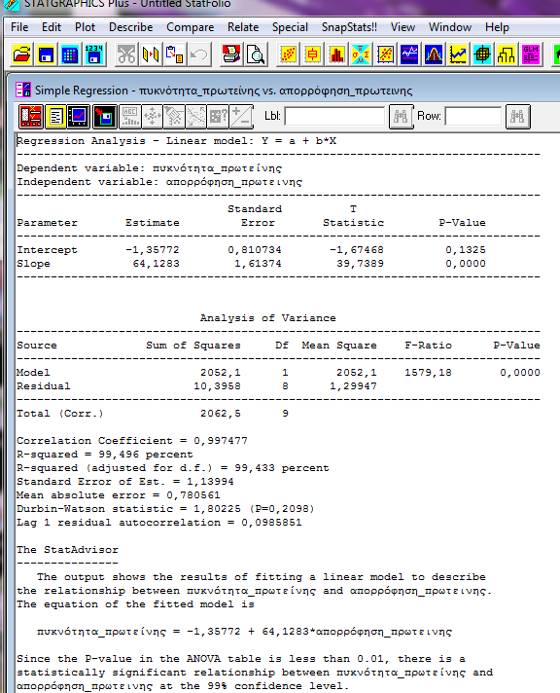
ΚΕΦΑΛΑΙΟ 6. ΑΠΛΗ ΠΑΛΙΝΔΡΟΜΗΣΗ

Slide 18
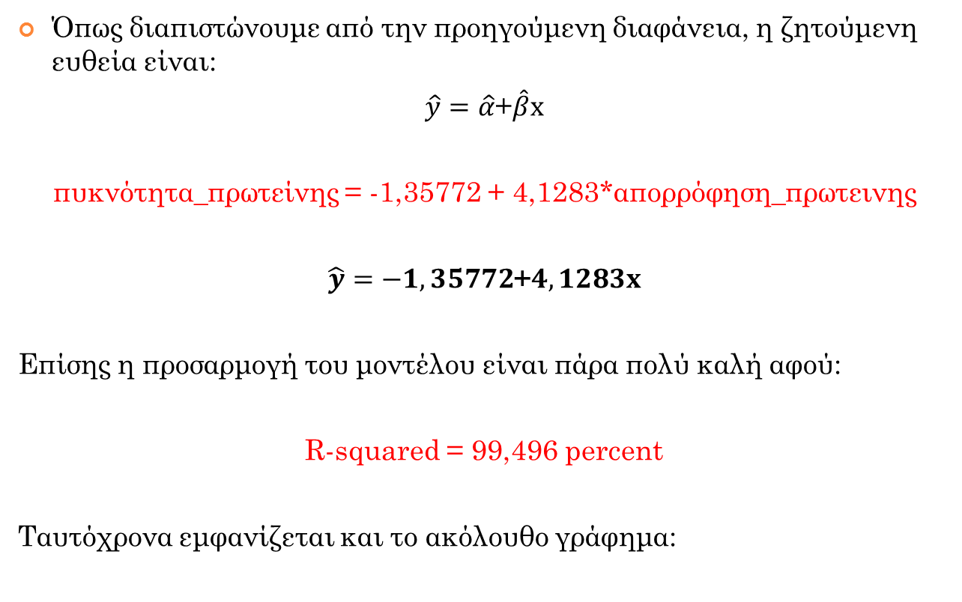
Απλή Παλινδρόμηση 10/14

Slide 19
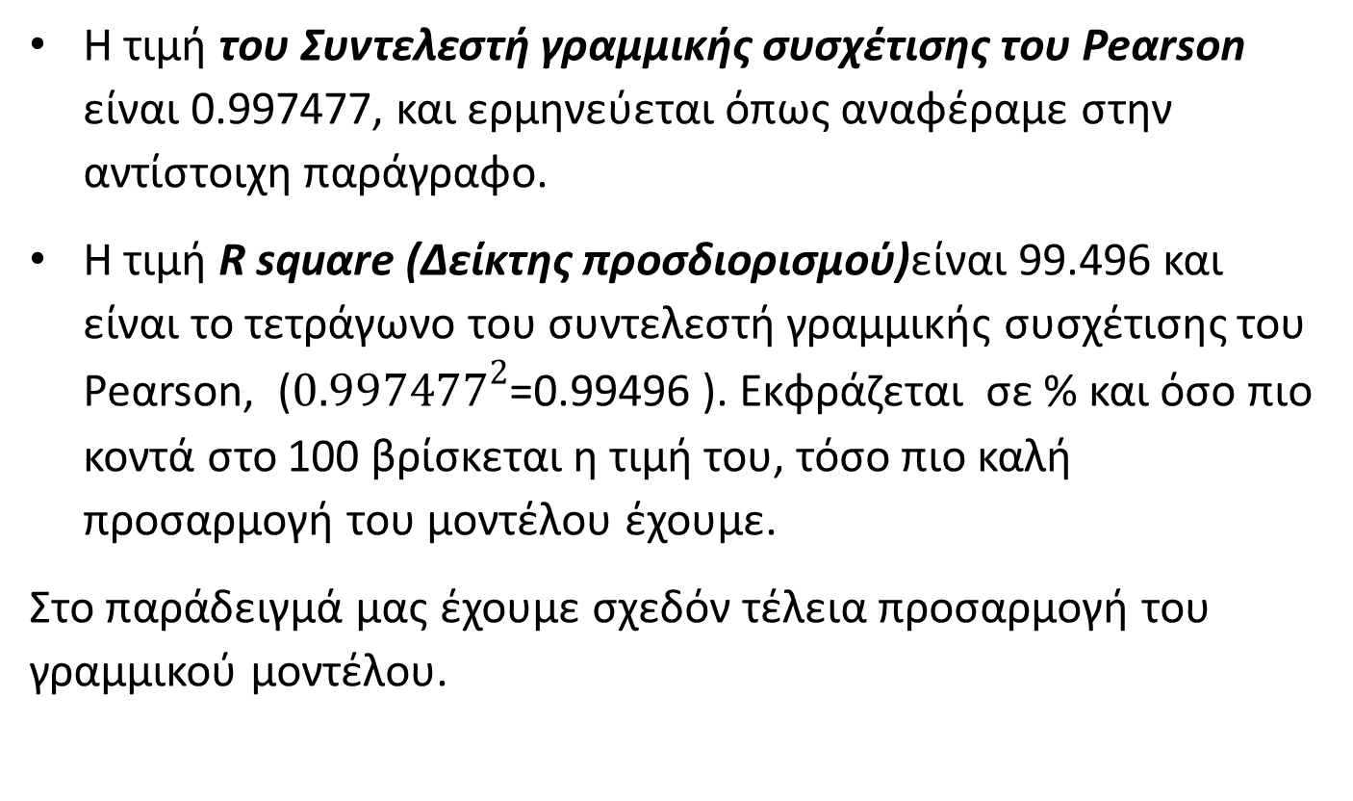
Απλή Παλινδρόμηση 11/14
Η τιμή του Συντελεστή γραμμικής συσχέτισης του Peαrson είναι 0.997477, και ερμηνεύεται όπως αναφέραμε στην αντίστοιχη παράγραφο.
Η τιμή R squαre (Δείκτης προσδιορισμού)είναι 99.496 και είναι το τετράγωνο του συντελεστή γραμμικής συσχέτισης του Peαrson, (${0.997477}^{2}$=0.99496 ). Εκφράζεται σε % και όσο πιο κοντά στο 100 βρίσκεται η τιμή του, τόσο πιο καλή προσαρμογή του μοντέλου έχουμε.
Στο παράδειγμά μας έχουμε σχεδόν τέλεια προσαρμογή του γραμμικού μοντέλου.

Slide 20
Απλή Παλινδρόμηση 12/14
Οι αντίστοιχες τιμές του p-value που εμφανίζονται στον πίνακα υπολογισμού του σταθερού όρου(α) και της κλίσης(β), αφορούν ελέγχους με μηδενικές υποθέσεις αντίστοιχα: το α=0 ή β=0.
Στο παράδειγμά μας έχουμε για το α p-value=0.1325 και για το β το p-value=0.
Συνεπώς αντιστοίχως αποδεχόμαστε την μηδενική υπόθεση για το α, δηλαδή δεχόμαστε α=0, ενώ απορρίπτουμε την μηδενική υπόθεση για το β, δηλαδή το β δεν είναι μηδέν.

Slide 22
Απλή Παλινδρόμηση 13/14
Ερμηνεία του β:
Ο συντελεστής β εκφράζει την μεταβολή στην εξαρτημένη μεταβλητή Υ όταν η ανεξάρτητη μεταβλητή Χ αυξηθεί κατά μία μονάδα.
Επίσης, εάν β=0, το μοντέλο παίρνει την μορφή:
Υ=α
Και συνεπώς η ανεξάρτητη μεταβλητή Χ δεν επηρεάζει καθόλου την Υ.
Σε αυτό το σημείο πρέπει να προσέξουμε γιατί στην ακρίβεια η ανεξάρτητη μεταβλητή Χ δεν έχει καμία γραμμική σχέση με την Υ. Δεν αποκλείονται όμως άλλου είδους επιδράσεις.

Slide 23
Απλή Παλινδρόμηση 14/14
Παράλληλα έχουμε την δυνατότητα να κάνουμε πρόβλεψη μέσω του γραμμικού μας μοντέλου για την πυκνότητα πρωτεΐνης για οποιαδήποτε τιμή της απορρόφησης πρωτεΐνης που μας ενδιαφέρει.
Παρατίθεται ένα παράδειγμα:
Έστω ότι θέλουμε να κάνουμε πρόβλεψη στις τιμές της απορρόφησης της πρωτεΐνης
χ=0.1 και χ=0.8.
Ταυτόχρονα έχουμε την δυνατότητα να έχουμε ένα 95% Δ.Ε. για την πρόβλεψη.
Παίρνουμε το ακόλουθο αποτέλεσμα:

Slide 25
Τέλος Ενότητας

Slide 26
Σημειώματα

Slide 27
Σημείωμα Αναφοράς
Copyright Τεχνολογικό Εκπαιδευτικό Ίδρυμα Αθήνας, Ευσταθία Παπαγεωργίου 2014. Ευσταθία Παπαγεωργίου. «Βιοστατιστική (Θ). Ενότητα 8: Συσχέτιση - Παλινδρόμηση». Έκδοση: 1.0. Αθήνα 2014. Διαθέσιμο από τη δικτυακή διεύθυνση: ocp.teiath.gr.

Slide 28
Σημείωμα Αδειοδότησης
Το παρόν υλικό διατίθεται με τους όρους της άδειας χρήσης Creative Commons Αναφορά, Μη Εμπορική Χρήση Παρόμοια Διανομή 4.0 [1] ή μεταγενέστερη, Διεθνής Έκδοση. Εξαιρούνται τα αυτοτελή έργα τρίτων π.χ. φωτογραφίες, διαγράμματα κ.λ.π., τα οποία εμπεριέχονται σε αυτό. Οι όροι χρήσης των έργων τρίτων επεξηγούνται στη διαφάνεια «Επεξήγηση όρων χρήσης έργων τρίτων».
Τα έργα για τα οποία έχει ζητηθεί και δοθεί άδεια αναφέρονται στο «Σημείωμα Χρήσης Έργων Τρίτων».
[1] http://creativecommons.org/licenses/by-nc-sa/4.0/
Ως Μη Εμπορική ορίζεται η χρήση:
που δεν περιλαμβάνει άμεσο ή έμμεσο οικονομικό όφελος από την χρήση του έργου, για το διανομέα του έργου και αδειοδόχο
που δεν περιλαμβάνει οικονομική συναλλαγή ως προϋπόθεση για τη χρήση ή πρόσβαση στο έργο
που δεν προσπορίζει στο διανομέα του έργου και αδειοδόχο έμμεσο οικονομικό όφελος (π.χ. διαφημίσεις) από την προβολή του έργου σε διαδικτυακό τόπο
Ο δικαιούχος μπορεί να παρέχει στον αδειοδόχο ξεχωριστή άδεια να χρησιμοποιεί το έργο για εμπορική χρήση, εφόσον αυτό του ζητηθεί.

Slide 29
Επεξήγηση όρων χρήσης έργων τρίτων
©
Δεν επιτρέπεται η επαναχρησιμοποίηση του έργου, παρά μόνο εάν ζητηθεί εκ νέου άδεια από το δημιουργό.
διαθέσιμο με άδεια CC-BY
Επιτρέπεται η επαναχρησιμοποίηση του έργου και η δημιουργία παραγώγων αυτού με απλή αναφορά του δημιουργού.
διαθέσιμο με άδεια CC-BY-SA
Επιτρέπεται η επαναχρησιμοποίηση του έργου με αναφορά του δημιουργού, και διάθεση του έργου ή του παράγωγου αυτού με την ίδια άδεια.
διαθέσιμο με άδεια CC-BY-ND
Επιτρέπεται η επαναχρησιμοποίηση του έργου με αναφορά του δημιουργού.
Δεν επιτρέπεται η δημιουργία παραγώγων του έργου.
διαθέσιμο με άδεια CC-BY-NC
Επιτρέπεται η επαναχρησιμοποίηση του έργου με αναφορά του δημιουργού.
Δεν επιτρέπεται η εμπορική χρήση του έργου.
διαθέσιμο με άδεια CC-BY-NC-SA
Επιτρέπεται η επαναχρησιμοποίηση του έργου με αναφορά του δημιουργού.
και διάθεση του έργου ή του παράγωγου αυτού με την ίδια άδεια
Δεν επιτρέπεται η εμπορική χρήση του έργου.
διαθέσιμο με άδεια CC-BY-NC-ND
Επιτρέπεται η επαναχρησιμοποίηση του έργου με αναφορά του δημιουργού.
Δεν επιτρέπεται η εμπορική χρήση του έργου και η δημιουργία παραγώγων του.
διαθέσιμο με άδεια
CC0 Public Domain
Επιτρέπεται η επαναχρησιμοποίηση του έργου, η δημιουργία παραγώγων αυτού και η εμπορική του χρήση, χωρίς αναφορά του δημιουργού.
διαθέσιμο ως κοινό κτήμα
Επιτρέπεται η επαναχρησιμοποίηση του έργου, η δημιουργία παραγώγων αυτού και η εμπορική του χρήση, χωρίς αναφορά του δημιουργού.
χωρίς σήμανση
Συνήθως δεν επιτρέπεται η επαναχρησιμοποίηση του έργου.

Slide 30
Διατήρηση Σημειωμάτων
Οποιαδήποτε αναπαραγωγή ή διασκευή του υλικού θα πρέπει να συμπεριλαμβάνει:
  το Σημείωμα Αναφοράς
  το Σημείωμα Αδειοδότησης
  τη δήλωση Διατήρησης Σημειωμάτων
  το Σημείωμα Χρήσης Έργων Τρίτων (εφόσον υπάρχει)
μαζί με τους συνοδευόμενους υπερσυνδέσμους.

Slide 31

Χρηματοδότηση
Το παρόν εκπαιδευτικό υλικό έχει αναπτυχθεί στo πλαίσιo του εκπαιδευτικού έργου του διδάσκοντα.
Το έργο «Ανοικτά Ακαδημαϊκά Μαθήματα στο ΤΕΙ Αθηνών» έχει χρηματοδοτήσει μόνο την αναδιαμόρφωση του εκπαιδευτικού υλικού.
Το έργο υλοποιείται στο πλαίσιο του Επιχειρησιακού Προγράμματος «Εκπαίδευση και Δια Βίου Μάθηση» και συγχρηματοδοτείται από την Ευρωπαϊκή Ένωση (Ευρωπαϊκό Κοινωνικό Ταμείο) και από εθνικούς πόρους.

